Slide 1

Hálózati adatforgalom vizsgálata különböző adatforgalmi terhelés mellett Diplomadolgozat
Erszény Péter-Tibor
Infokommunikáció hálózatok és rendszerek (távközlés) Konzulens: Dr. Hajdú Szabolcs
2024.04.26
Notes:
Köszöntés
Bemutatkozás
Név szak
Bemutató nem dolgozat!!

Slide 2








Tartalom

Slide 3

Bevezető

Slide 4




Bevezető
Mi az az internet?
Az „internet” egy globális hálózat, amely különböző számítógépeket és hálózati eszközöket kapcsol össze szerte a világon.
Mi az a protokoll?
Szabványok összessége amivel a
különböző gyártók által gyártott eszközök
kommunikálni tudnak egymással
Internet sebesség
A Federal Communications Commission (FCC) szerint
Internet sebessége 25Mbps-os letöltési sebesség és 3Mbps feltöltési sebesség
Notes:
Az „internet” egy globális hálózat, amely különböző számítógépeket és hálózati eszközöket kapcsol össze szerte a világon.
„A szabványok azt definiálják, ami az együttműködéshez (interoperability) kell: se többet se kevesebbet”
A dolgozat témája az adat átviteli sebességre fókuszál, különböző hálózati topológiákban. A megvalósítás során több router adatátviteli sebessége került összehasonlításra,
A Federal Communications Commission (FCC) szerint Internet sebessége 25Mbps-os letöltési sebesség és 3Mbps feltöltési sebesség
Mbps (Megabit/sec) 1Mb -> 10^6bit

Slide 5
Eszközök
Útválasztó
Másnéven router egy hálózati eszköz ami a csomagkapcsolt forgalmat irányítja
Hálózati kapcsoló Másnéven switch olyan hálózati eszköz ami összeköti egy hálózaton belül az eszközöket
TCP/UDP
Kapcsolat orientált-Nem kapcsolat orientált kommunikációs protokollok
Iperf
Hálózati átviteli sebesség mérésére használt software
SourcesOnOff
Valós hálózati forgalom szimulálására alkalmas szoftver
Notes:
-router -> OSI modell harmadik rétegében (Layer 3) működnek -> RJ45-ös csatlakozó
-switch -> MAC-címet használ.Layer2
-TCP/UDP -> layer 4
-Iperf hálózati mérésre használt szoftware
-Iperf hibája -> megoldás SourcesOnOff
-SourcesOnOff valós hálózati adatforgalom mérése

Slide 6

Célkitűzés

Slide 7

Célkitűzés
Teszt hálózat összerakása konfigurációja
Mérések végzése a hálózat átviteli sebességének megállapítására
Különböző hálózati forgalom terhelés generálása
Átviteli sebesség mérése különböző hálózati terhelés mellett
Eredmények összegzése, következtetések
Notes:
Kliens szerver kezdetben majd ezt minde routerre
-ezeken mérések elvégzése
-több gép összerakása switchek beiktatása a rendszerbe
-elmondani a wan lan összeköttetést
-

Slide 8

Megvalósítás

Slide 9

Megvalósítás
Mérés menetének dokumentációja
Eszközpark felmérése rendszer kialakítása
Mérés
Eredmény összegzés
Ötlet
Rendszer
Mérés
Eredmény
Notes:
-ötlet sebesség mérés és összehasonlítás
-rendszer összetétele(röviden) később bővebben
-eredmények összegzése(később)

Slide 10
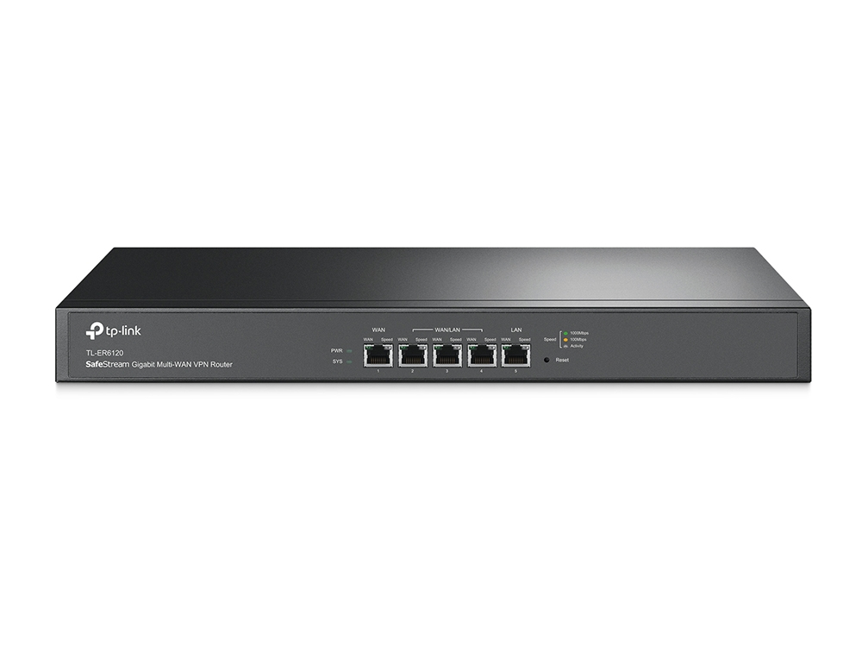
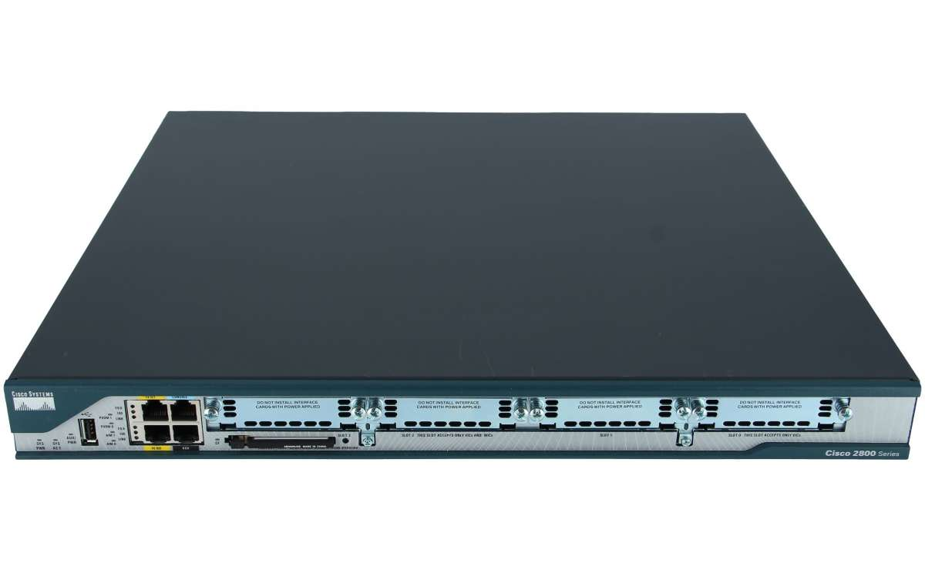
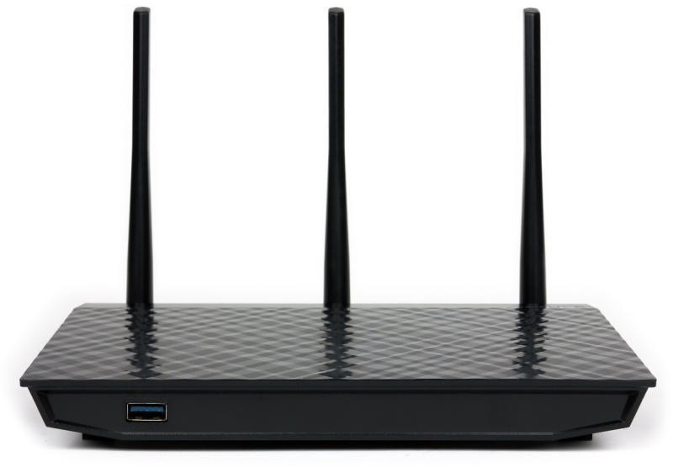
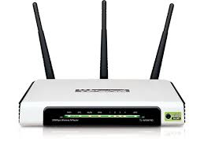
Hardver felépítés
Cisco konfigurálása eltérő
-Interfészek külön kezelhetőek
TP-LINK TL-ER6120
Cisco 2800 series
1Gbps összehasonlítása
100Mbps összehasonlítása
TP-LINK, Asus összeköttetés hasonló megvalósítás WAN->LAN átforgatás
Asus RT-N18U
TP-LINK TL-WR941ND
Notes:
2 router összehasonlítása 1Gbps és 100Mbps. Közben még az ipai iparival a mezei mezeivel
Át lettek forgatva az IP címek 192.168.33.0 hálózatról 192.168.0.0-ás hálózatra
Cisconál nem kell mivel külön kezelhetőek az interfészek 192.168.0.0-ás és 192.168.1.0-ás hálózat van használva

Slide 11
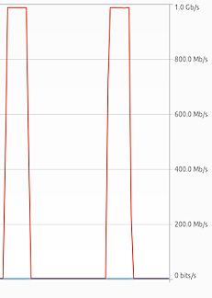
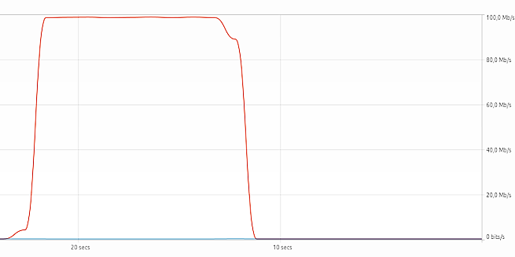
Mérések Iperf szoftver
1Gb/s
Iperf
mérés konstans eredmény mindig tartja a beállított értékét
egy port-ot és egy IP címet használ mindkét oldalon
alkalmazkodik a rendszer a terheléshez
a generált adatfolyam nem hasonlít a valós interneten jelentkező adatfolyamhoz
átviteli sebesség megközelítő tesztelésre megfelel
800Mb/s
600Mb/s
400Mb/s
100Mb/s
200Mb/s
80Mb/s
0Mb/s
60Mb/s
40Mb/s
20Mb/s
0Mb/s
Notes:
Több perces mérésnek nincs értelme Iperfnél a rendszer hamar beáll az optimális állapotra
Amennyit megadtam max átviteli sebességet az tartja
Megmutassa az átviteli sebességet

Slide 12
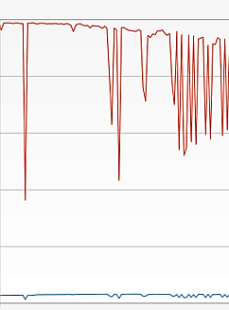
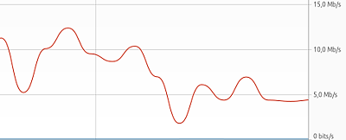
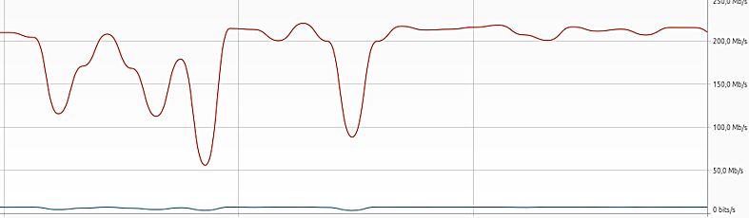
Mérés SourceOnOFF szoftver
1Gb/s
SourcesOnOff
interneten jelentkező adatforgalomhoz hasonló forgalom generálás
több eloszlás szerinti random adatat generálás
folyamatos port nyitás illetve több port használata
nem konstans adatfolyam generálás
forgalom generálás mellett nem képes az átviteli sebesség mérésére
800Mb/s
600Mb/s
400Mb/s
200Mb/s
0Mb/s
15.0Mb/s
250.0Mb/s
200.0Mb/s
10.0Mb/s
150.0Mb/s
100.0Mb/s
5.0Mb/s
50.0Mb/s
0.0Mb/s
0.0Mb/s
Notes:
Változó adatsebesség-> nem konstans
Több portot nyit
Nem tud annyit mint az iperf
Valósabb mérési eredmény
Más program használata kell nem mint iperf -> vnstat
Több mérés lett elvégezve!!

Slide 13
Rendszer

Slide 14
Hardver felépítés
Rendszer specifikációja
Operációs Rendszer:
Ubuntu 22.04.4 LTS
64 bit
GNOME version 42.9
- Memória: 4Gb
-CPU : Intel Core i7-4790 3.6Ghz
Width 64bits
Core 8
Hasonló alkatrészekből álló számítógépek -> hardver struktúrából fakadó hiba minimalizálása
Hasonló paraméterekkel rendelkező kábelek-> RJ45 UTP
Routerek konfigurációs beállítása ugyan az -> kivétel Cisco
Első mérés
Kliens szerver felépítés Gép-router-Gép
Második Mérés
Több gép -> terhelt hálózat
Kliens szerver -> adat átjuttatása
Notes:
Kliens szerver kezdetben majd ezt minde routerre
-ezeken mérések elvégzése
-több gép összerakása switchek beiktatása a rendszerbe
-elmondani a wan lan összeköttetést
-

Slide 15
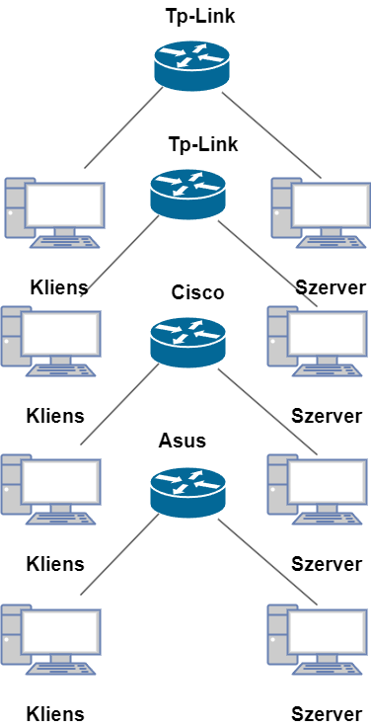
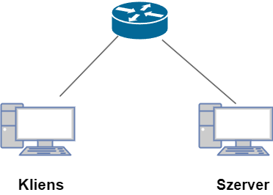
Mérő rendszer felépítése
Notes:
Kliens szerver kezdetben majd ezt minde routerre
-ezeken mérések elvégzése
-több gép összerakása switchek beiktatása a rendszerbe
-elmondani a wan lan összeköttetést
-

Slide 16
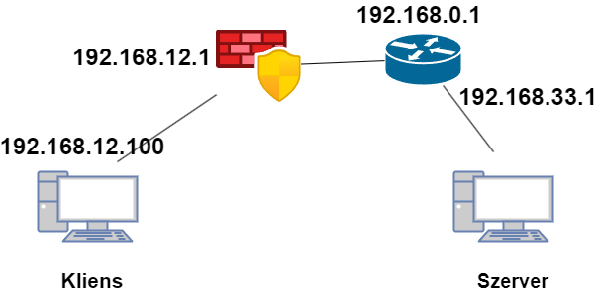
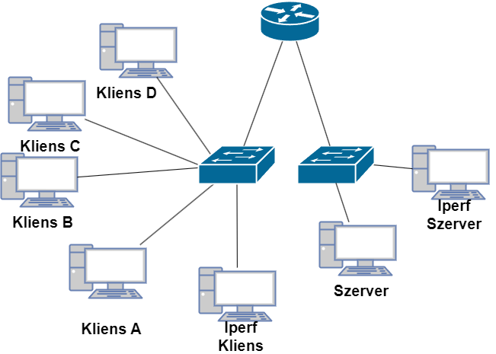
1 magos 3.7Ghz-s Intel Xeon X5450 processzor, 1GB ram 2.35GB háttértár.
Pfsense 2.7.2-es verziójú szoftver tűzfal

Slide 17

Eredmények

Slide 18

Eredmények
minden diagrammon látható mind a 4 útválasztó
első diagramm adatforgalom generálása TCP protokoll használatával
második diagramm adatforgalom generálása UDP protokoll használatával
függőlegesen az általam beállított előírt sebesség érték
vízszintes tengelyen a mérés átviteli sebessége / csomag veszteség aránya

Slide 19

Iperf átviteli eredmények (TCP)
Notes:
TP-LINK hibája
Többi nagyjából ugyan az

Slide 20
Iperf átviteli eredmények (UDP)
Notes:
TP-LINK hibája

Slide 21
SourcesOnOff mérési eredmények (TCP)
Notes:
TP-LINK hibája

Slide 22
SourcesOnOff mérési eredmények (TCP)
Notes:
TP-LINK hibája

Slide 23
SourcesOnOff mérési eredmények (TCP)
Notes:
TP-LINK hibája

Slide 24
SourcesOnOff mérési eredmények (UDP)
Notes:
TP-LINK hibája

Slide 25
SourcesOnOff mérési eredmények (UDP)
(TP-LINK vállalati érték*100)
Notes:
TP-LINK hibája
0% mert a generálás más mint az Iperf esetén

Slide 26
SourcesOnOff mérési eredmények (UDP)
(TP-LINK vállalati érték*100)
Notes:
TP-LINK hibája
TP-LINK értéke megszorozva 10-el a helyes érték

Slide 27
több számítógép -> hálózat terhelése
első diagramm átviteli sebesség mérése
második diagramm újraküldött adatok száma

Slide 28
Terhelt hálózat mérési eredmények (TCP)
Notes:
TP-LINK hibája
1G adat átküldése

Slide 29
Mérés során jelentkezett nem várt eredmény körbejárása
TP-LINK ER 6120 router nem képes a gyártó által meghatározott átviteli sebesség megközelítésére
javítási kísérlet
gyári konfiguráció visszaállítása
kábel csere
hálózati kártya csere
szoftver átparaméterezés

Slide 30
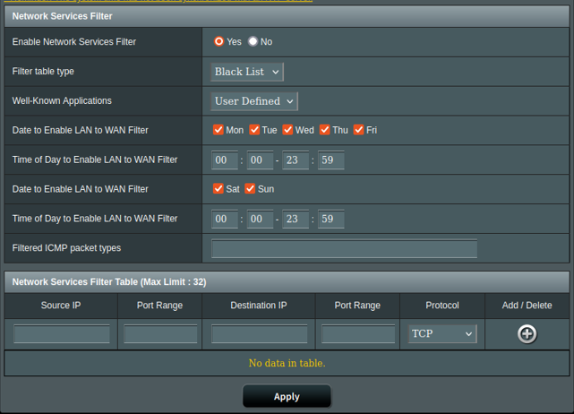
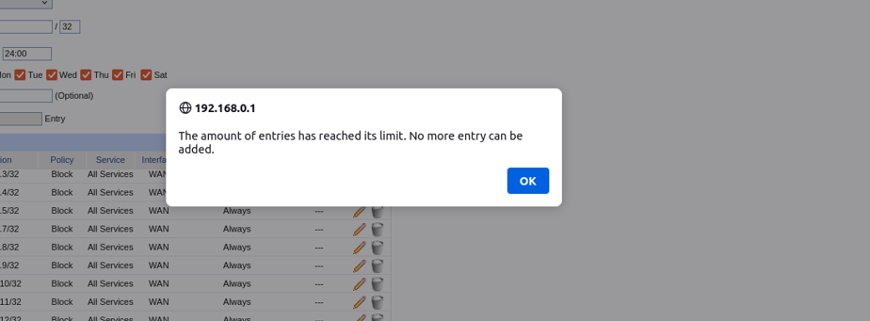
Router szűrő funkció implementálása
Notes:
Tp-link router 64 beírt szabályt enged Asus szintén 32
Nem változtat az átviteli sebességen

Slide 31
Tűzfallal ellátott rendszer
Notes:
1 magos intel Xeon 5450 3.7GHz
Nem változtat az átviteli sebességen
Nincs mérvadó különbség 0 és 1000 szabály között

Slide 32


Tűzfallal ellátott rendszer
1 magos CPU
2 magos CPU
Notes:
Több mag kevesebb terhelés
Tűzfal átvitele cpu igényes folyamat

Slide 33
Továbbfejlesztési lehetőségek

Slide 34
Továbbfejlesztési
lehetőségek
Több router és számítógép tesztelése összehasonlítása
Torlódás kezelési mechanizmusok implementálása
A kiválasztott forgalom átviteli sebességének mérése torlódás kezelés esetén
Notes:
Tűzfal beiktatása következő feladat
-lehetne 10Gbps routerrel is a méréseket elvégezni lehet jobb?
Kombinálni a méréseket összehasonlítani a routereket a 10Gbps-sel
Több időn keresztül mérni?
Csatlakozni az internetre?

Slide 35


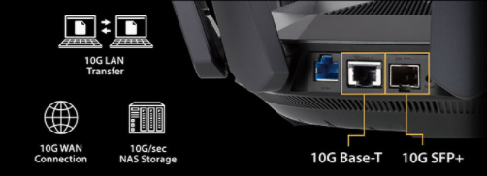

Továbbfejlesztési
lehetőségek
Notes:
Tűzfal beiktatása következő feladat
-lehetne 10Gbps routerrel is a méréseket elvégezni lehet jobb?
Kombinálni a méréseket összehasonlítani a routereket a 10Gbps-sel
Több időn keresztül mérni?
Csatlakozni az internetre?

Slide 36

Összegzés

Slide 37

Összegzés
Sikerült kialakítani a mérőstandot
Megtörtént a mérések elvégzése (megismételhetőek)
Mérések kiértékelésére kerültek
Nem várt eredmény is született amely felfedte az egyik tesztelt eszköz hiányosságát
Tűzfal adatainak a kiértékelése, nem várt átviteli sebesség
Notes:
Elmondani TP-LINK nem hozta az elvárt eredményeket -> valami hiba van benne hiba oka nem tudni (hardware / software)
Ipari router mezei router nincsen szignifigkáns külömbség -> ár != teljesítmény (viszonylag régi routerek)

Slide 38
Köszönöm megtisztelő figyelmüket!

